Slide 1


Daha fazla bilgi için:
Önceki hastalık modifiye edici tedavide (DMT) hastalık aktivitesi olan atak ve düzelmelerle giden multipl sklerozu (RRMS) olan pediatrik hastalarda geçiş öncesi ve sonrası alemtuzumabın etkililik, güvenlilik ve tolere edilebilirliğini değerlendirmek için çok merkezli, açık etiketli, tek kollu çalışma
ClinicalTrials.gov (NCT03368664)
www.clinicaltrialsregister.eu
(EudraCT Number: 2016-003100-30
Türkiye’ de çalışmaya katılan merkezler
  Gazi Üniversitesi Tıp Fakültesi Hastanesi Pediatrik Nöroloji; Sorumlu Araştırıcı: Prof Dr Kıvılcım Gücüyener
  Hacettepe Üniversitesi Tıp Fakültesi Hastanesi Pediatrik Nöroloji; Sorumlu Araştırıcı: Prof Dr Banu Anlar
  İstanbul Üniversitesi İstanbul Tıp Fakültesi Hastanesi Nöroloji; Sorumlu Araştırıcı: Prof Dr Zuhal Yapıcı
  İstanbul Bilim Üniversitesi Tıp Fakültesi Hastanesi Nöroloji, Sorumlu Araştırıcı: Prof Dr Gülşen Akman Demir
Sadece refere edilen hastanelerde
Version 1.0 21Dec17

Slide 2
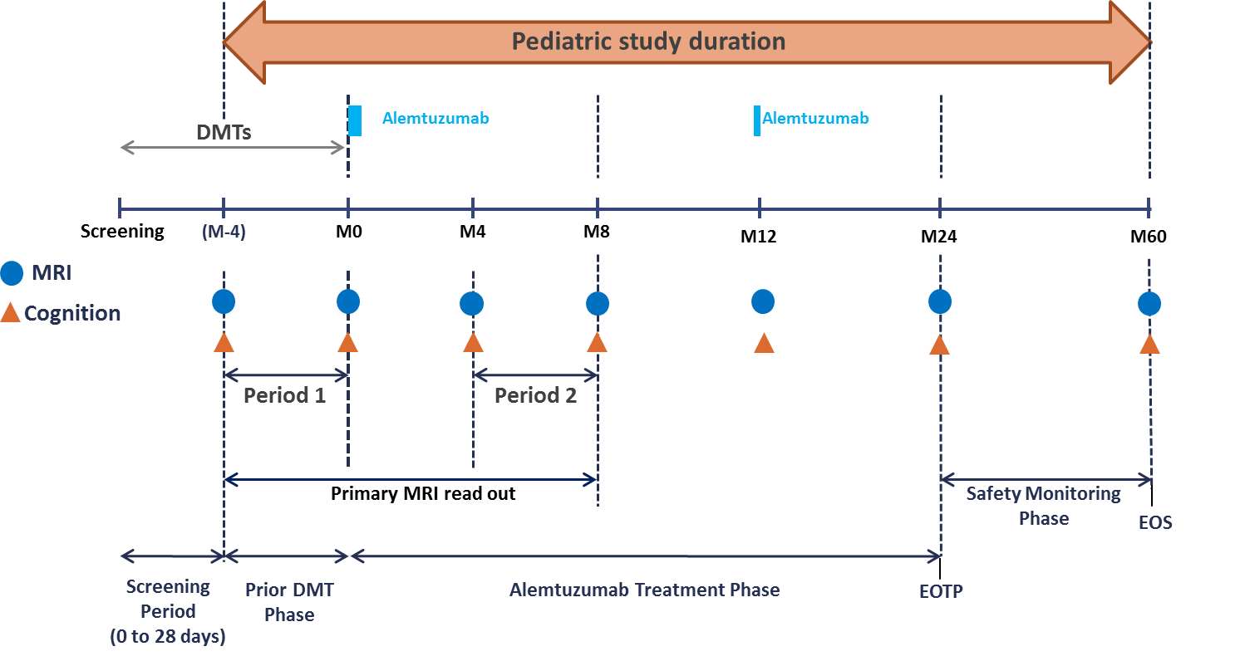
ÇALIŞMA TASARIMI
Faz III, çok merkezli, açık etiketli, tek kollu, uluslararası çalışma
Amaç: Önceki hastalık modifiye edici tedavide hastalık aktivitesi olan atak ve düzelmelerle giden düzelen multipl sklerozu olan 10 ila <18 yaş arasındaki pediatrik hastalarda intravenöz (IV) alemtuzumabın etkililik, güvenlilik ve tolere edilebilirliğini değerlendirmek.
Dahil Edilme Kriterleri
Çalışmaya girişte, 10 yaş ila <18 yaş arasındaki atak ve düzelmelerle giden düzelen multipl skleroz hastaları uygundur. Hastalar, Uluslararası Pediatrik Multipl Skleroz Çalışma Grubu pediatrik MS kriterlerine ve McDonald kriterlerine dayanan MS tanısı almalıdır.
Yerel yönetmeliklere uygun olarak hastadan ve hastanın yasal temsilcisinden (ebeveyn veya vasi) alınan imzalanmış bilgilendirilmiş olur/rıza.
Tarama sırasında Genişletilmiş Engellilik Durumu Ölçeği (EDSS) skoru 0.0 ila 5.0 (dâhil).
Kaydedilmiş en az 2 MS atağı ve geçen yıl en az 6 ay süreyle tedavi aldıktan sonra beta interferon (IFNB) veya glatiramer asetat (GA) ile tedavi sırasında en az 1 MS atağı (relaps)*
Aşağıdakilerden en az biri:
-Aynı önceki tedavi (IFNB veya GA) sırasında ≥1 yeni veya büyüyen T2 hiperintens lezyon ya da gadolinyum kontrastlı lezyon VEYA
-Önceki yıl 2 veya daha fazla atak VEYA
-En az 2 MS hastalık modifiye edici tedavi denemiş olma
Ana Dışlama Kriterleri
Son 6 ay içinde natalizumab, daklizumab, fingolimod, metotreksat, azatioprin, siklosporin veya mikofenolat mofetil ile tedavi
Hastaya yerel teriflunomid etiketine göre hızlandırılmış eliminasyon prosedürü uygulanmadığı sürece, son 12 ay içinde teriflunomid ile tedavi
Daha önce mitoksantron, siklofosfamid, kladribin, rituksimab, okrelizumab, leflunomid ile tedavi veya herhangi bir sitotoksik tedavi
Tüberküloz / belirti göstermeyen tüberküloz öyküsü
Hepatit B, C virüsu enfeksiyonu (pozitif seroloji, ancak bağışıklama nedeniyle değil)
Tarama vizitinde laboratuvar değerlendirmesi ile konfirme edilmiş kanda normalin alt sınırı (LLN) altında trombosit sayısı veya son bir yıl içinde trombosit topaklaşması olmayan bir numunede <100,000/μL’ ın altında dökümante edilmiş trombosit sayısı
Tarama sırasında kanda normalin alt sınırı (LLN) altında CD4+, CD8+ veya CD19+ mutlak hücre sayısı
Tarama sırasında kanda normalin alt sınırı (LLN) altında mutlak nötrofil sayısı
* Hasta Alemtuzumab’ a geçmeden önce, çalışmaya dahil olurken ve Önceki hastalık modifiye edici tedavi fazı sırasında IFNB veya GA dan birini kullanıyor olmalı
Çalışma döneminin süresi: maximum çalışma süresi 65 ay
Birincil sonlanım noktası: 1. dönem beyin MR görüntülemesinde 2. Döneme kıyasla yeni veya büyüyen T2 lezyonlarının sayısı.
Araştırılan tıbbi ürün: Alemtuzumab 0. Ayda 5 gün infüzyon ve 12. ayda 3 gün infüzyon
Version 1.0 21Dec17

